Slide 1
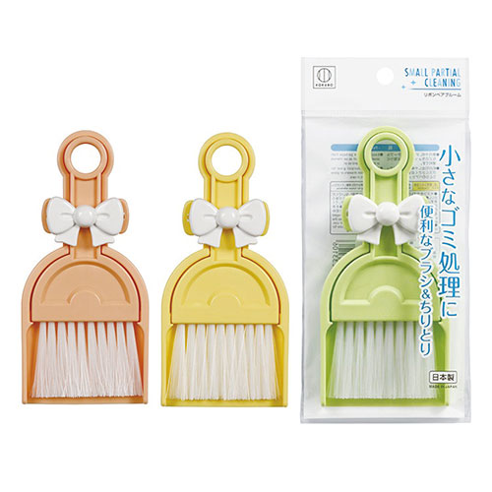
【提案書】
ブラシ&チリトリ リボンペアブルーム
特徴
勉強机やワークデスク、ダイニングテーブル、車内などのちょっとした掃除にとっても便利なブラシとちりとりのペアセット。リボンのデザインがとっても可愛いらしい商品です。
納期
納期スペース
仕様
素材：ポリプロピレン・PVC
サイズ：7.2×2.5×15.7cm
包装：ヘッダー付ポリ袋入り
生産国：日本製
お見積
お見積りスペース

